Slide 1


ПРИСЛIВ’Я ПРО СІМ’Ю

Slide 2


Вся родина разом, так і душа на місці.

Slide 3
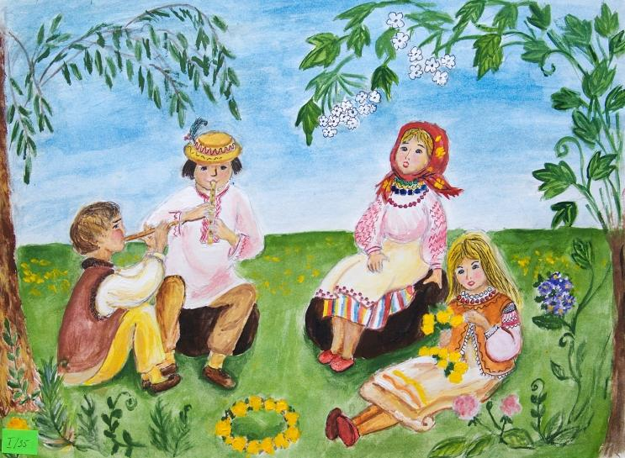
Сімейна злагода всього дорожче.

Slide 4

У сім’ї дружать – живуть не тужать.

Slide 5
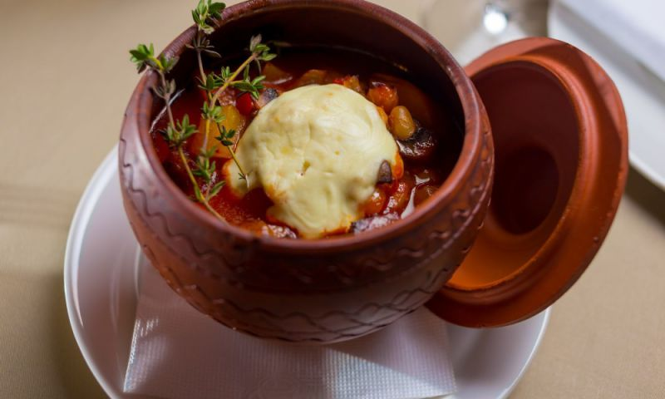
Сімейний горщик завжди кипить.

Slide 6

Сім’я сильна, коли над нею дах один.

Slide 7

Діточок виховати – не курочок перерахувати.

Slide 8
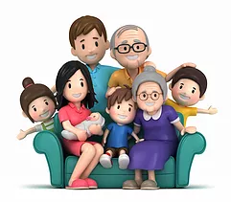
Дочками красуються, синами в пошані живуть.

Slide 9

На світі все знайдеш, крім батька і матері.

Slide 10

Батьки працелюбні, і діти не ледачі.

Slide 11

У семи няньок дитя без ока.

Slide 12

Яблуко від яблуні недалеко падає.

